Slide 1
Факултет по обществено здравеопазване
Катедра по здравни грижи
УС „Управление на здравните грижи и логопедия“
Академична лекция
УПРАВЛЕНИЕ НА ЗДРАВЕОПАЗВАНЕТО
ЧРЕЗ ПАРТНЬОРСТВА С ОБЩНОСТИ
доц. Анета Докова, д.и.
Варна, 2019

Slide 2
Въведение
Декларацията от Алма Ата (1978 г.)
Международна конференция, организирана от СЗО и UNICEF
Първичната здравна помощ (ПЗП) - стратегия за постигане на по-добро здравеопазване за цялото население под надслова „Здраве за всички до 2000 г.“
Спешна необходимост от страна на правителствата, здравните служби и международната общност за защита и развитие на модела на ПЗП за всички хора по света.

Slide 3
Общностното участие като инструмент за управление на проекти в здравеопазването
Групи от хора, обект на конкретни здравни проекти и програми.
Обединени от общ интерес, по социално-икономически, професионален, демографски, географски, етнически, религиозен или друг принцип.
Често общности на пациенти с различни заболявания, здравни работници, изследователи, малцинствени и маргинални групи, общности в неравностойно положение и др.

Slide 4
Определение на понятието „общност“
В географско отношение - група от хора, живеещи на една и съща територия и споделящи сходни основни интереси в определено време.
Група от хора, споделящи едни и същи основни интереси във всяко определено време. Тези интереси, както и истинските членове на общността, се променят с времето.
От гледна точка на здравните професионалисти - група от хора, които са целева група за интервенции или са „рискови“ в конкретен аспект. Тази дефиниция произлиза от епидемиологичното гледище за общността.

Slide 5
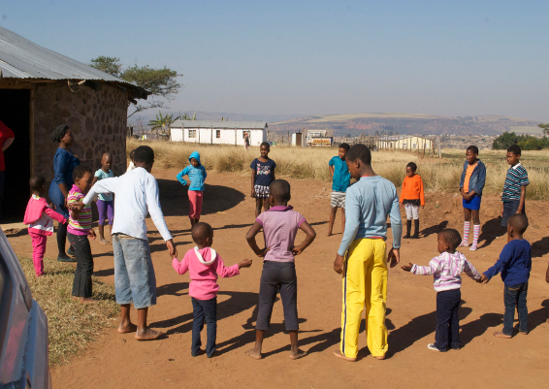
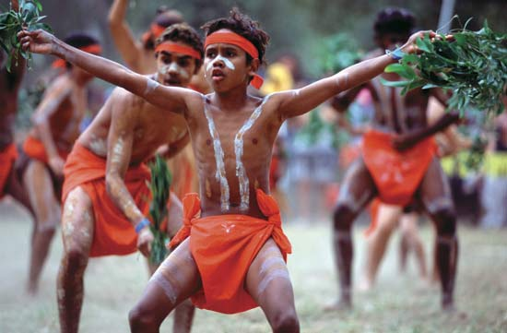
Същност на понятието „общност“
Участието на общностите - ключово за успеха на здравните политики, изследователски проекти, здравни интервенции и програми.

Slide 6
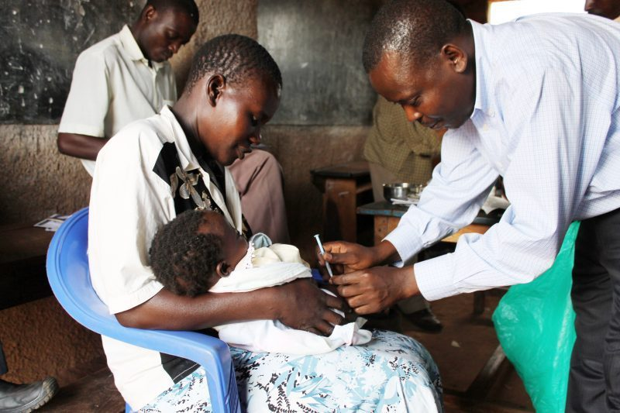
Понятието „общност“ от гледна точка на управлението
Необходимост от развитие на нови умения и нагласи у планиращите лица, които ще осигурят откритост за нови идеи и подходи.
Признаване от страна на професионалистите на валидността на гледищата, представени от хората, които нямат системно образование и не могат да ги дефинират ясно.
Създаване на взаимно уважение между професионалистите и общността.

Slide 7
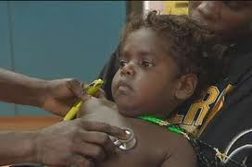
Концептуална рамка на понятието „общностно участие“
Общностното участие е социален процес, чрез който конкретни групи със споделени нужди в определен географски регион активно търсят идентифициране на своите потребности, вземат решения и установяват механизми, чрез които да им отговорят.
В контекста на ПЗП, този процес се фокусира върху способността на тези групи да подобрят здравето и здравните си грижи и чрез упражняване на ефективни решения да предизвикат прехвърлянето на ресурси за постигане на равенство.

Slide 8
Исторически преглед
1. Развитието на общността - след Втората световна война. Произлиза от англо-френските традиции за подкрепа на хората в бившите колонии, а в индустриалния свят - от проблемите на градските хора. Общностното участие трябва да се развива, за да подкрепя съществуващия социално-икономически контекст, като се мобилизират местните хора.

Slide 9
Исторически преглед
2. Участие на хората
60-те години на миналия век като реакция спрямо слабостите на първия.
Промяна в социалните, икономически и политически структури, за да може малцинството, командващо ресурсите, да споделя решенията за разпределението им заедно с мнозинството.
Трансформиране на социалните и икономически условия, причина за бедността, потисничеството и неравенството, и по този начин да защитава необходимостта от структурни промени в съществуващата политическа система.

Slide 10
Исторически преглед
3. Овластяване
През 80-те години, когато глобалната икономическа криза и засилващата се глобална информационна система започват да потискат стремежите на подхода за „участието на хората“.
Стимулиране участието като средство, чрез което, в рамките на контекста на общностите, индивидите имат възможност да натрупат опит и умения и да преобразуват собствения си живот и собствената си житейска ситуация.
Осигуряване на среда, в която местните хора да могат по-успешно да управляват собствения си живот, отколкото да атакуват структурите, които ги поддържат в състояние на бедност.

Slide 11
Исторически преглед
Бурно развитие на теоретичната и практическа медицина;
Сериозни предизвикателства на социално-значимите заболявания;
Задълбочаващо се неравенство по отношение на здравното и медицинско обслужване на отделните групи от населението както в развитите, така и в развиващите се страни;
Провежданите здравни реформи в целия свят все още не са достатъчно ефективни.

Slide 12
Концептуална рамка на понятието „общностно участие“
При всички определения за участието:
1) То трябва да бъде активно, т.е. само получаването на услуги не представлява участие;
2) То включва избор, т.е. от него да се подразбира правото и отговорността на хората да правят избор и да имат властта да вземат решения, които засягат техния живот и
3) Изборът трябва да бъде ефективен, т.е. да има механизми, позволяващи реализацията на избора.

Slide 13
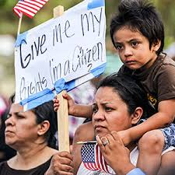
Новата парадигма на понятието „общностно участие“
Участието на общностите в здравните програми не може да доведе или само до подобрен здравен статус, или само до овластяване на хората от общността. То има потенциала да направи и двете.

Slide 14
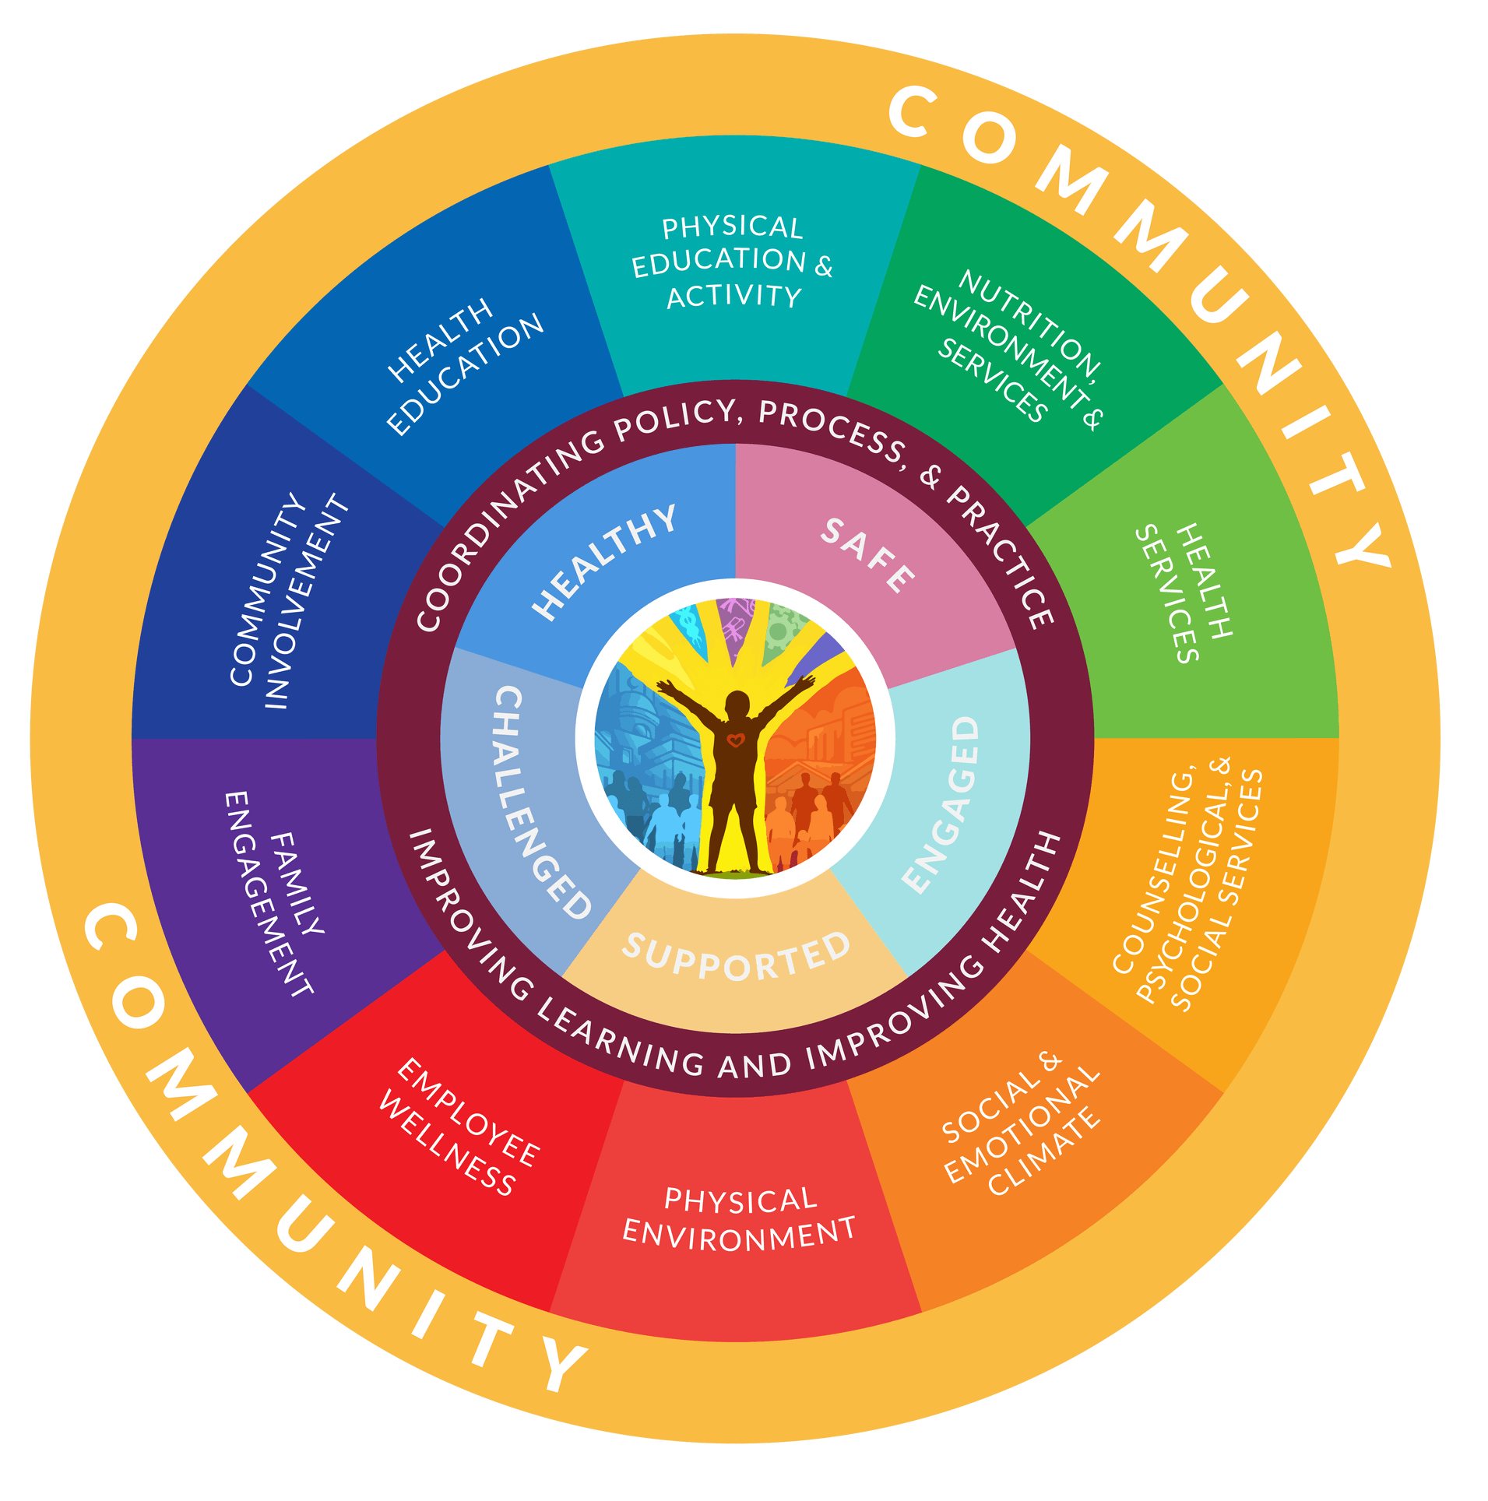
Новата парадигма на понятието „общностно участие“
Показатели по континуума на общностното участие:
1) оценка на нуждите;
2) лидерство;
3) организация на програмата;
4) управление на програмата и
5) мобилизация на ресурсите.

Slide 15
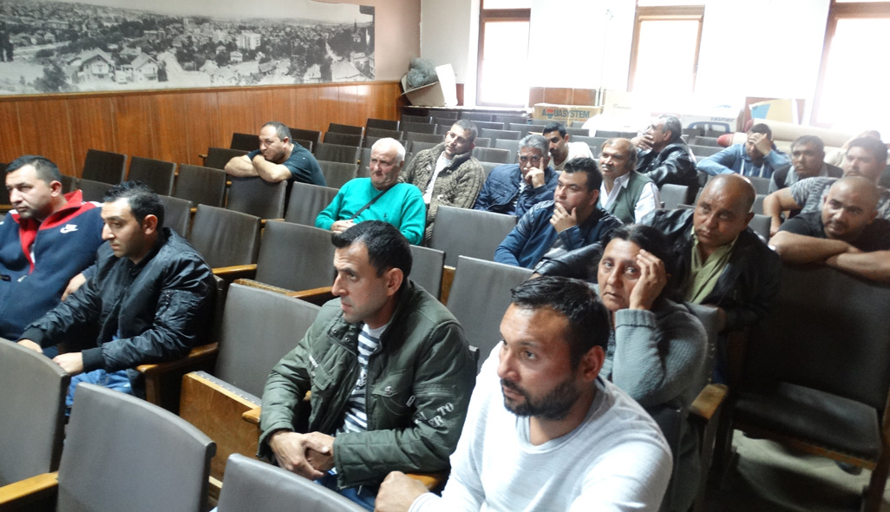
Общностно базирани организации
Засилен научно-изследователски интерес към същността на общностно базирани организации (ОБО) (сommunity-based organizations) и към ролята им за приобщаването на широките общности към действително ефективните социални политики и особено към политиките в системата на общественото здравеопазване.

Slide 16
Общностно базирани организации
Важна заинтересована страна в системата на здравеопазването, тъй като осигуряват множество програми и услуги на членовете на своите общности.
Основни типове организации: граждански, обществени, религиозни и верски организации, центрове за психично здраве на общността, общностно базирани доброволни и неправителствени организации.
Често предоставят услуги и подкрепят най-маргинализираните, неравнопоставени и стигматизирани групи в обществото.

Slide 17
Общностно базирани организации
Сътрудничат на хората, вземащи решения, и на заинтересованите страни в системите на здравеопазването при разработването на политики, програми и услуги, както и участват в планирането и провеждането на научни изследвания.
Подпомагат включването на общностите и обществото в планирането и реализацията на здравеопазването като ключов принцип на Декларацията от Алма Ата. Успешното ангажиране на хората увеличава вероятността за провеждане на подходящи, приемливи, ефективни и устойчиви политики.

Slide 18
Същност на устойчивостта в проектния мениджмънт
Продължаване на конкретна интервенция във времето, най-често след намаляване или прекратяване на външното финансиране, респ. като степента, в която една здравна програма (проект), основана на доказателствата, може да продължи да доставя целевите ползи през дълъг период от време след спиране на външната финансова, мениджърска или техническа помощ (R. Van Acker и съавт., 2011).

Slide 19
Концептуална рамка на понятието „устойчивост“
Групи фактори, влияещи върху устойчивостта:
проектен дизайн и фактори за осъществяване (процес на преговори по проекта, проектна ефективност, продължителност на проекта, финансиране на проекта, вид на проекта и обучение);
вътрешни фактори на организационната среда (институционална сила, интегрираност със съществуващите програми/услуги и застъпници на проекта/лидерство) и
фактори в по-широката среда на общността (социално-икономически и политически съображения и участие на общността).

Slide 20
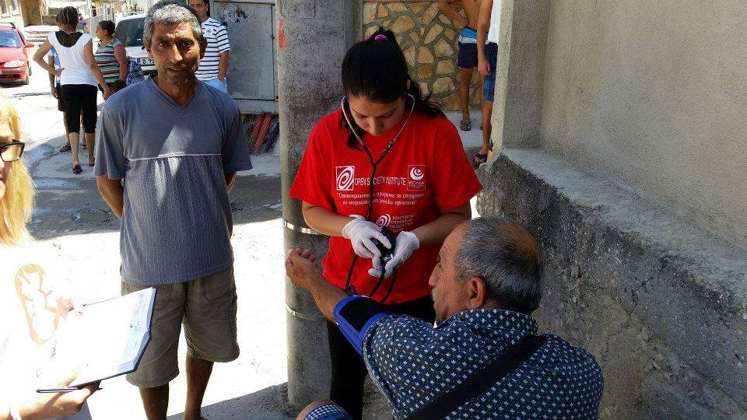
Овластяването като инструмент на проектния мениджмънт за постигане на устойчивост на промените в здравеопазването
Програмите за промоция на „овластяване чрез участие“ включват активното участие на всички общности, за да могат всички членове на общността да придобият знания и умения, увереност, личен опит за ефикасност, способност да идентифицират и разрешават проблемите си.

Slide 21
Овластяването като инструмент на проектния мениджмънт за постигане на устойчивост на промените в здравеопазването
Лични умения, здравни познания, информационни умения, ефективно взаимодействие между доставчиците на услуги и потребителите, вземане на информирани решения, вкл. и политически действия като напр. критична здравна образованост и култура.
Потенциални последици - подобряване на здравните резултати, създаването на по-ефективно използване на здравните услуги и намаляване на неравенствата в здравеопазването, като по този начин се вижда релевантността на това понятие към общественото здравеопазване и промоцията на здравето.

Slide 22
Овластяването като инструмент на проектния мениджмънт
Според M. S. Ferreira и L. D. Castiel (2009), „овластяването“ или е по същество индивидуално явление, съсредоточено върху осигуряването на информация и външно прехвърляне на власт в името на колективното добро, или е взаимосвързано явление, което се проявява в диалектическия конфликт на интереси между индивиди, групи и социални класи.
„Психологичното“ или „общностно“ овластяване се разглеждат като микро- или макронива на анализ, но социалните трансформации са породени от едновременните промени на тези нива. Приемането на взаимосвързаната природа на овластяването означава приемане на нейната взаимозависимост с понятието за участие, без което няма социално преобразуване.

Slide 23
„Създаване на капацитет“ в проектния мениджмънт в здравеопазването
Създаване или засилване на капацитета за изпълнението на определена програма, независимо от постоянството на институцията и от промените на личности, технологии, социални структури и ресурсни кризи, т.е. от него произтича развитието на устойчиви и силни системи.
Отнася се до създаването, разширяването и осъвременяването на запас от желани способности, от които да може да се черпи продължително време.

Slide 24
„Създаване на капацитет“ в проектния мениджмънт в здравеопазването
В основата на процеса на създаване на капацитет стои образователният модел.
Изграждането на капацитет в общностите развива устойчиви умения, организационни структури, ресурси и ангажираност с подобряването на здравето и наред с това удължава и мултиплицира многократно здравните ползи.
Това трябва да бъде процес на участие, в който се касае по-скоро за взаимно обучение, отколкото за линеен, статичен и ориентиран към времето формат.

Slide 25
CBPR-подход
Изследвания, базирани на общностно участието
(Community-Based Participatory Research)
Подходът, при който представителите на научната общност и на някои общности от населението участват съвместно при разработването и провеждането на специализирани регионални или национални проекти и програми в здравеопазването, има за цел същественото подобряване на здравето на определени, най-често недостатъчно обслужвани общности от населението, най-често в условията на ограничени икономически и медицински ресурси.

Slide 26
CBPR-подход
CBPR-подходът в общественото здравеопазване се фокусира върху социалните и структурните неравенства, както и неравенствата във физическата среда чрез активно включване на членовете на общността, представители на организации и научни изследователи във всички аспекти на изследователския процес.
Партньорите допринасят със своята експертиза за подобряване на разбирането за определено явление и за интегриране на знанията, придобити чрез действия, в полза на засегнатата общност.

Slide 27
Принципи на CBPR-подхода
1) признаване на общността като единица за идентичност;
2) основаване върху силните страни и ресурсите вътре в общността;
3) подпомагане на партньорствата през всички фази на проучванията;
4) поощряване на съвместното учене и изграждането на капацитет сред партньорите;
5) интегриране и постигане на баланс между изследванията и действията за взаимна полза на всички партньори;

Slide 28
Принципи на CBPR-подхода
6) поставяне на ударението върху местното значение на проблемите на общественото здраве и екологичните перспективи, като се отчитат множеството детерминанти на здравето и болестта;
7) включване на системно развитие чрез цикличен и повтарящ се процес;
8) разпространяване на резултатите и натрупаното познание до всички партньори и включване на всички партньори в процеса на разпространение;
9) дългосрочен процес и ангажираност.

Slide 29
CBPR-подход
Подход на сътрудничество в областта на проучванията, който включва на равни начала всички партньори в изследователския процес и признава уникалните силни страни, с които участва всеки един от партньорите.

Slide 30
Общностно-академични партньорства
Предизвикателства пред общността
Какви са нуждите на академичния партньор?
Как да се направи оценка за това дали има споделени ценности, цели и изследователски приоритети?
Какви са ограниченията на всяка организация и конкурентното търсене?
Как да се използва партньорството за изграждане на капацитет в общността за провеждане на научни изследвания?
Каква е добавената стойност за общността от участието й в изследванията спрямо рисковете от това участие?

Slide 31
Общностно-академични партньорства
Предизвикателства пред академията
Какво е разбирането за понятието „общност“?
Каква е добавената стойност от едно истинско партньорство?
Как се изграждат ефективни партньорства?
Какво поражда едно балансирано сътрудничество с равнопоставена власт?
Целите на партньора от общността може и да не отразяват академичните цели. Как подхождаме?
Какви са възможностите и ограниченията на партньорите от общността?
Как да се използва ефективно консултативният съвет?

Slide 32
Стереотипи на партньорството
CBPR-подход изисква от академичните партньори да превъзмогнат или поне да ограничат някои от стереотипите, които може да са хранили.
Стереотипи на академичните изследователи:
партньорите от общностите не разполагат с инфраструктура;
нямат капацитет да бъдат пълноправни партньори за постигането на изследователските задачи на проектите.
Могат да доведат до напрежения и властова диференциация - академичните изследователи се чувстват некомфортно да отстъпват контрола върху който и да било аспект на проекта.

Slide 33
Стереотипи на партньорството
Стереотипи на партньорите от общността:
Изследователите се включват в сътрудничеството, за да напреднат в кариерите си, да намерят достъп до субекти и данни и да пишат статии, а после се оттеглят в „кулите си от слонова кост“.
Хора, на които „не им пука за другите“ и които нямат никаква връзка с проблемите на общността.
Този цинизъм е оправдан от опита на общностите от предишни проучвания, намиращи се в, но не и базирани на общностите.
Редовен диалог и прозрачност при обсъждане на всички предразсъдъци и нагласи.

Slide 34
Общностно-академични партньорства
Колаборативен подход към научните проучвания - между академичните изследователи и общностите, който се основава на силните страни и предимствата на партньорите и поражда доверие помежду им.
Модел за подобряване качеството на научните изследвания, засилване на капацитета на общността и подобряване на здравните резултати.
Предпочитан модел за провеждане на проучвания, свързани с уязвими популации, за намаляване на неравенствата в здравеопазването.

Slide 35
Характеристики на общностно-академичните партньорства
Елементи на CBPR-подхода:
1) участие на общностите при определяне дневния ред на проучването;
2) участие на общностите при разработване на изследователския протокол;
3) участие на общностите в събирането на данни и техния анализ;
4) докладването на резултатите от проучванията пред общностите;
5) ползи за общностите от изследванията; и
6) участие на общностите в представянето на резултатите от изследователската дейност пред научната общност.

Slide 36
Съпоставителен анализ на традиционния модел на общностно-академичните партньорства и на CBPR-модела
Традиционен модел | CBPR-модел
Поддържане на статуквото за водещата функция на академията и подтискане на иновативните изследователски модели с участие на „непрофесионалисти“. | Това е иновативен модел на основата на равностойното участие на академията и общностите, към които са насочени проучванията и интервенциите.
Академията определя изследователските теми, като планира и осъществява проучванията | Общността определя своите проблеми и генерира инициативи за решаването им.
Изследователските идеи се генерират в самата академична дисциплина. | Общността участва със знания и решения.
Дисциплината определя изследователските приоритети, а целта е разширяване на базата от знания по дисциплината на изследователя. | Целта е не само разширяване на знанията, достъпни за общността, но и включването на членовете на общността в изследователския процес, подобрявайки капацитета му и подпомагайки социална промяна чрез участие в него.
Изследванията са определени и насочвани от дисциплината и обикновено са затворени в нея. | Налице е взаимодействие с общностите. По своята природа изследванията са холистични и интердисциплинарни.
Изследванията могат да бъдат генерализирани. | Изследванията не могат да бъдат генерализирани.
Учените считат, че CBPR-изследванията са политически пристрастни и водят до политизиране на научно-изследователския процес и пристрастност на изследова-телските резултати, а самият избор на предмета на изследване е политически. | Включването на общностите в определянето на изследователските проблеми и концептуализирането на изследователския дизайн не означава, че изследователските резултати са пристрастни.

Slide 37
Съпоставителен анализ на традиционния модел на общностно-академичните партньорства и на CBPR-модела
Традиционен модел | CBPR-модел
Учените считат CBPR за ограничен по отношение на географския обхват и на възможностите за генерализация. | CBPR е насочен към общностите в конкретен географски регион, а възможността за генерализация не винаги е приложима и желана.
Счита се, че тези изследвания са с национален обхват. | По природа тези изследвания са ограничени по обхват, което не намалява въздействието им.
Тези изследвания поставят ударение предимно върху теорията и подценяват практиката. | Тези изследвания са ориентирани към практически приложения и резултати.
Касае се предимно за количествени методи на изследване. | Касае се предимно за качествени методи на изследване.
Развиват се в „академична“ среда, индиферентна към участието на общностите. | Развиват се в среда, възприемчива към участието на общностите.
Основната функция на университетските преподаватели е да преподават. Те гледат на CBPR като на отклонение от основните им задължения. | Академията съвместява функциите на изследователи и работа в общностите.
Кариерното израстване се измерва чрез броя на публикациите, презентациите, участията във форуми и получените стипендии. | Измерва се въздействието върху местната общност, общественото здраве или областта.
Касае се предимно за елитарност на знанието. | Касае се за демократизация на знанието и изследователския процес.

Slide 38
Концептуален модел за управление на здравни проекти, базирани на общностно-академични партньорства

Slide 40
Въз основа на съпоставителния анализ на моделите на общностно-академични партньорства и CBPR-модела са формулирани инструменти за създаване на среда за устойчиво управление на CBPR-проекти в българското здравеопазване.
Необходимо е организирането и провеждането на специализирани програми за обучение по въпросите на общностно-академичното партньорство и на CBPR-подхода, предназначени за студентите по здравен мениджмънт и управление на здравните грижи, здравните професионалисти и докторантите в българските медицински университети.

Slide 41
Перспективи
проблемно-ориентирано обучение на бакалаврите, магистрите и докторантите;
създаване на академични изследователски мрежи;
внедряване на екипните подходи и модели на CBPR;
менторство на преподаватели и студенти;
целеви стипендии за студенти и млади учени.

Slide 42
Перспективи
Планиране на университетски ресурси за:
подкрепа на CBPR-проектите;
разработка на дисертационни трудове;
изграждане на специализирани CBPR-центрове;
стимулиране на публикационната активност на младите учени и студентите.

Slide 43
Добри практики на МУ-Варна
в общностно-академичните партньорства

Slide 44
Световен ден на социалната справедливост
Дневен център за пълнолетни лица с увреждания „Ривиера“
Събитието се организира от Факултета по обществено здравеопазване съвместно със студенти от специалност „Медицинска сестра" и "Акушерка".
Дългогодишна съвместна работа на МУ-Варна с Центъра и организиране на различни събития.
Посещение на студенти в дневния център, получаване на информация за вида увреждане и правилната форма за общуване, грижи, подкрепа и комуникирация с хората с увреждания.

Slide 45
Инициатива за промоция на здраве
Фестивал „Море и здраве“ (ежегодно от 2015 г.)
Партньори: Ген. дирекция „Морско дело и рибарство” към ЕК, Община Варна, БЧК, ВВМУ „Н. Й. Вапцаров”, к.к. „Св. Константин и Елена”
Дейности:
Таласотерапия за лице и тяло;
Оздравителна гимнастика;
Паневритмия на плажа;
Водно спасяване при инциденти в морето;
Първи стъпки във водните спортове – каяк, водолазно гмуркане;
Творчески конкурси на морска тематика;
Тематични лекции и научни сесии и др.

Slide 46
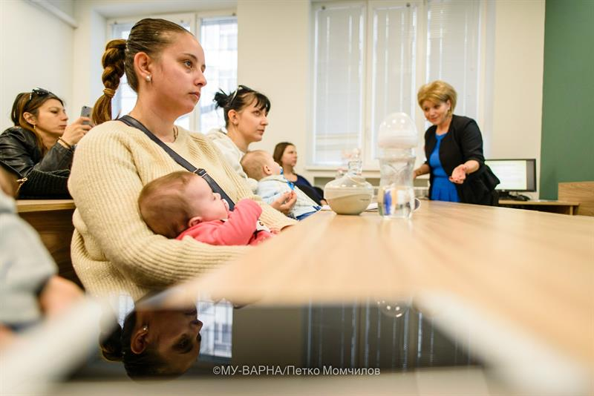
Акушерска школа „Щастливо родителство“
Партньори: СБАГАЛ „Проф. д-р Д. Стаматов“, Катедрата по акушерство и гинекология, Катедрата по здравни грижи при МУ - Варна и Община Варна.
Безплатни курсове по майчино и детско здраве.
Възможност за бъдещи и настоящи родители да получат ценна теоретична и практическа информация за бременността, раждането и отглеждането на бебето.

Slide 47
Център за ранна социализация и превенция
на деца от 0 до 3 години „Зелен морски двор“
Партньори: СУ „Св. Климент Охридски“, Френския културен институт, Община Варна и „Морско казино“ – Варна.
Прилагане и развитие на идеите на френския педиатър и психоаналитик Франсоаз Долто.
Педиатър, психолог, психоаналитик, психотерапевт, логопед, педагог, акушерка, медицинска сестра общуват с деца и родители и извършват ранно разпознаване на симптомите на отклонения във физическото, емоционалното и психо-моторното развитие на детето.

Slide 48
Заключение
CBPR представлява нова изследователска парадигма, която се опитва да направи научните изследвания по-инклузивен и демократичен процес чрез насърчаване развитието на академично-общностни партньорства, за да се вземат под внимание общностно релевантните изследователски приоритети, както и да се преодолеят някои ограничения, произтичащи от по-традиционните парадигми.
Той помага на университетите да предприемат интердисциплинарна ориентация, защото нуждите на общността по своята природа са холистични и интердисциплинарни.

Slide 49
Благодаря Ви за вниманието!

